Slide 1


2.Hafta
Algoritmaların Analizi
Araya Yerleştirme Sırlaması (Insert Sort)
Birleştirme Sıralaması (Merge Sort )
Yinelemeler
1

Slide 2
Sıralama (sorting) problemi
2
 Girdi: dizi 〈 a₁ , a₂ , …, a_{n} 〉 sayıları.
 Çıktı: 〈a'₁, a'₂, …, a'_{n}〉 elemanları a₁ , a₂ , …, a_{n} elamanlarının bir permütasyonudur ve a'₁ ≤ a'₂ ≤ … ≤ a'_{n} .
 Permütasyon, rakamların sıralamasının
değiştirilmesidir.
 Örnek:
 Girdi: 8 2 4 9 3 6
 Çıktı: 2 3 4 6 8 9

Slide 3
Araya yerleştirme sıralaması (Insertion sort)
3
 Insert Sort, artımsal tasarım yaklaşımını kullanır: A[1...j-1] alt dizisi sıralanmış.
 Strateji:
 Bir elemanı olduğu sıraya ekle
 Bütün elemanları sıralayana kadar devam et

Slide 4
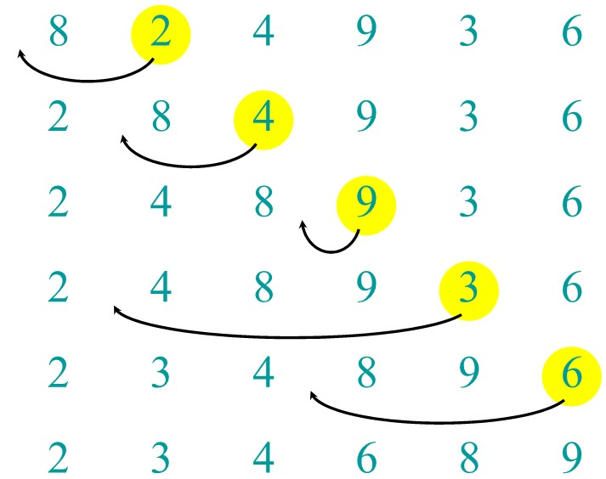
Araya yerleştirme sıralaması örneği
4

Slide 5
Hatırlatma Çalışma Zamanı
34
 Çalışma zamanı veya koşma süresi girişe bağımlıdır: Önceden sıralanmış bir diziyi sıralamak daha kolaydır.
 Çalışma zamanının girişin boyutuna göre parametrelenmesi yararlıdır, çünkü kısa dizileri sıralamak uzun dizilere oranla daha kolaydır.
 Genellikle, çalışma zamanında üst sınır aranır.

Slide 6
Hatırlatma Çözümleme türleri
35
 En kötü durum (Worst-case): (genellikle bununla ilgilenilecek)
 T(n) = n boyutlu bir girişte algoritmanın maksimum
süresi. (Programın her durumda çalışması)
 Ortalama durum: (bazen ilgilenilecek)
 T(n) = n boyutlu her girişte algoritmanın beklenen süresi (ağırlıklı ortalama).
 Girişlerin istatistiksel dağılımı için varsayım gerekli.
 En çok kullanılan varsayımlardan biri n boyutunda her girişin eşit oranda olasılığının olduğunu kabul etmek.
 En iyi durum: (gerçek dışı)
 Sadece bir giriş yapısında hızlı çalışan fakat yavaş bir
algoritma ile hile yapmak.

Slide 7
Hatırlatma
Makineden-bağımsız zaman
36
 Araya yerleştirme sıralamasının en kötü zamanı nedir?
 Bilgisayarın hızına bağlıdır:
 bağıl ( rölatif ) zaman ( aynı makinede),
 mutlak (absolüt ) zaman (farklı makinelerde).
 BÜYÜK FİKİR:
 Makineye bağımlı sabitleri görmezden gel.
 n →∞ 'a yaklaştıkça, T(n)'nin büyümesine bak.
" Asimptotik Çözümleme"

Slide 8
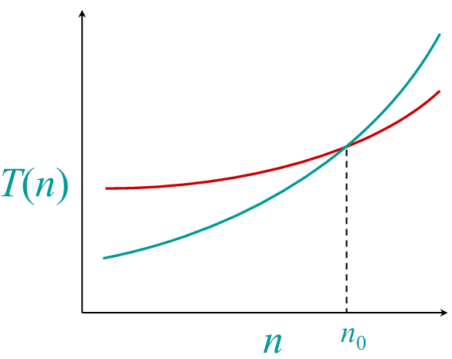
Hatırlatma
37
Asimptotik başarım
 n yeterince büyürse, Θ(n²) algoritması bir Θ(n³) algoritmasından her zaman daha hızlıdır.
 Öte yandan asimptotik açıdan yavaş
algoritmaları ihmal etmemeliyiz.
 Asimptotik çözümleme düşüncemizi yapılandırmada önemli bir araçtır.

Slide 9
Hatırlatma-Özyinelemeli Tanımlar
51
 Bir dizi, seri, fonksiyon, algoritma kendi cinsinden tanımlanmasına
özyineleme denir.
 Tanım bölgesi negatif tamsayılar olmayan fonksiyon tanımlanırken:
 Temel Adım: Fonksiyonun sıfırdaki değeri belirtilir.
 Özyinelemeli adım: Fonksiyonun bir tamsayıdaki değeri hesaplanırken, fonksiyonun daha küçük tamsayılardaki değer(ler)ini kullanarak bu değeri veren kural belirtilir.
 İkinin kuvvetlerinden oluşan dizi aşağıdaki gibi ifade edilebilir
 a_{n}=2^{n}
 Fakat bu dizi özyinelemeli olarak aşağıdaki gibi ifade edilebilir.
 a₀=1, a_{n+1}=2a_{n}

